Slide 1








Sistemas de distribución cuántica de clave reales. Un caso de uso completo
A Coruña, 24 de junio de 2026
Alberto Juan Sebastián Lombraña, Patricio Arévalo Padilla, Vicente Martín
Proyecto «Hub Nacional de Excelencia en Comunicaciones Cuánticas», financiado por el Ministerio para la Transformación Digital
y de la Función Pública en el marco del Plan de Recuperación, Transformación y Resiliencia y el Mecanismo de Recuperación y
Resiliencia. Financiado por la Unión Europea - NextGenerationEU.

Slide 2
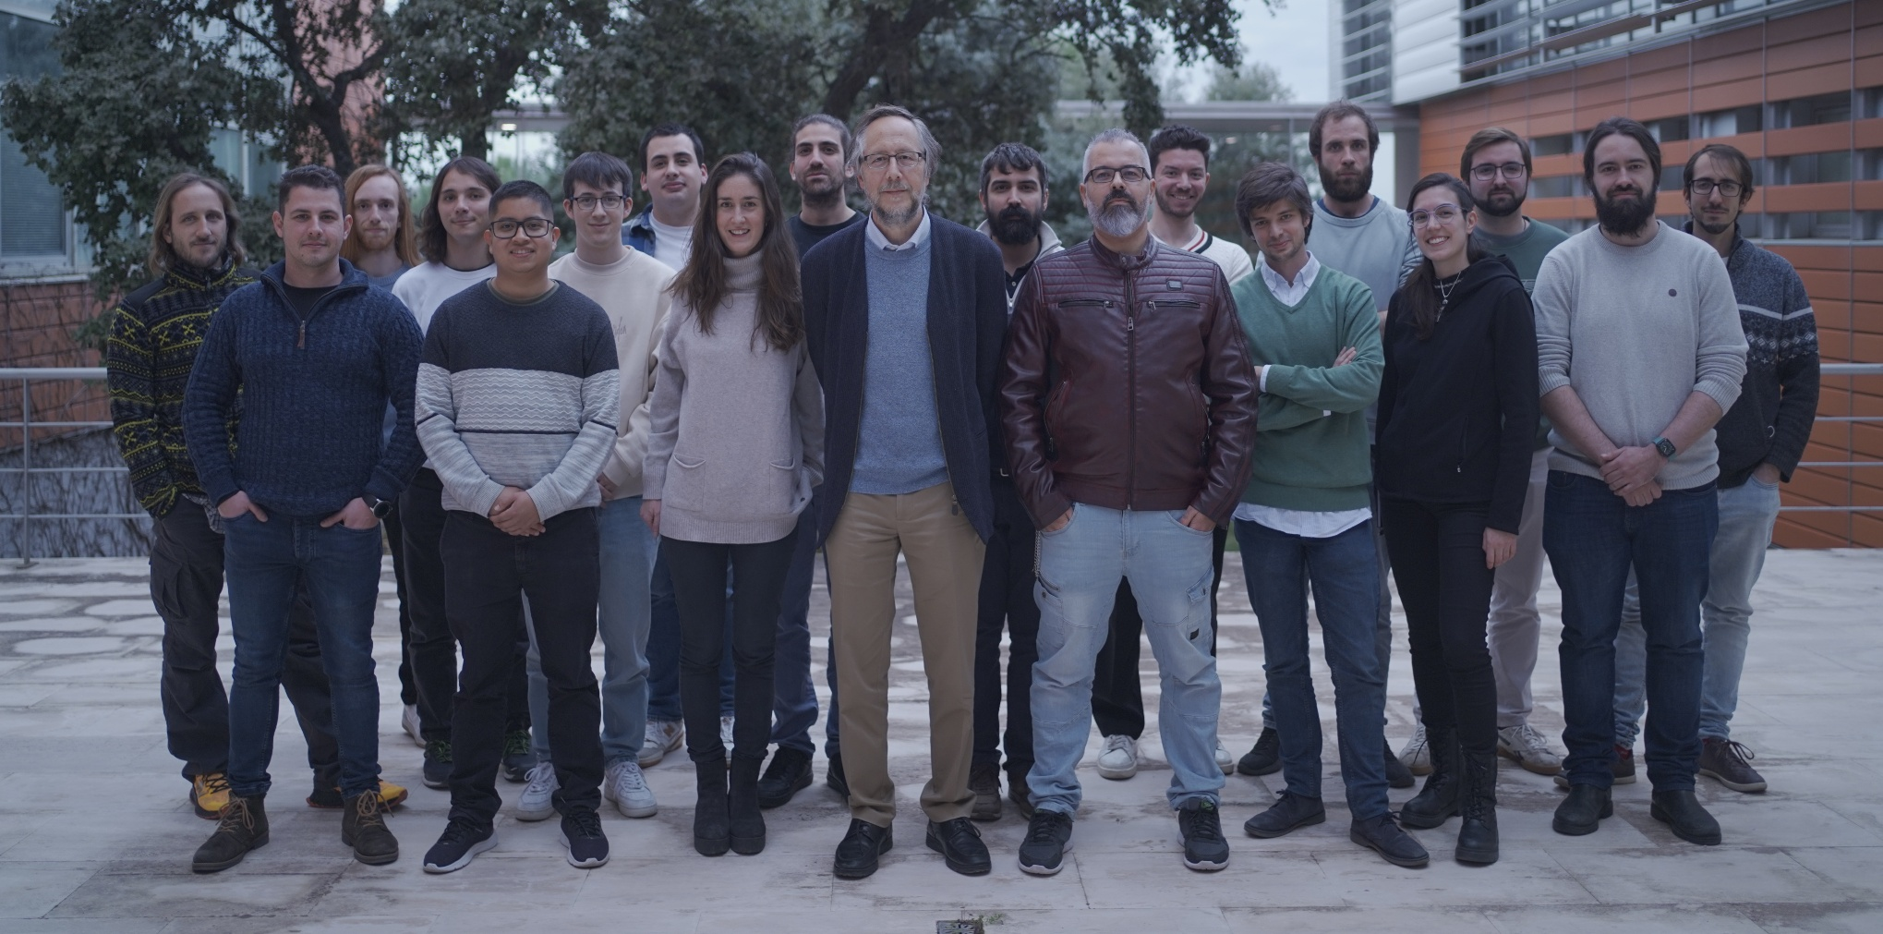
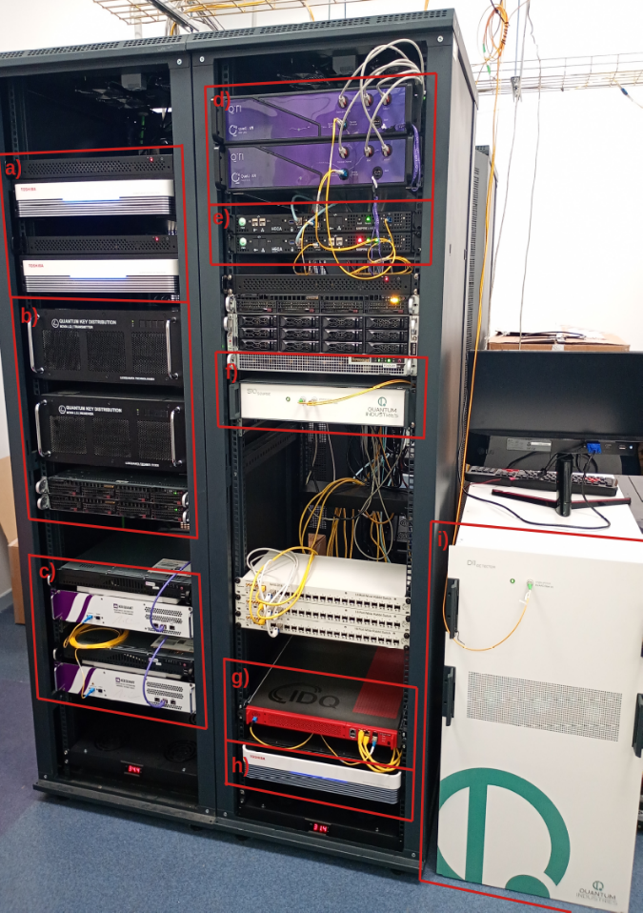
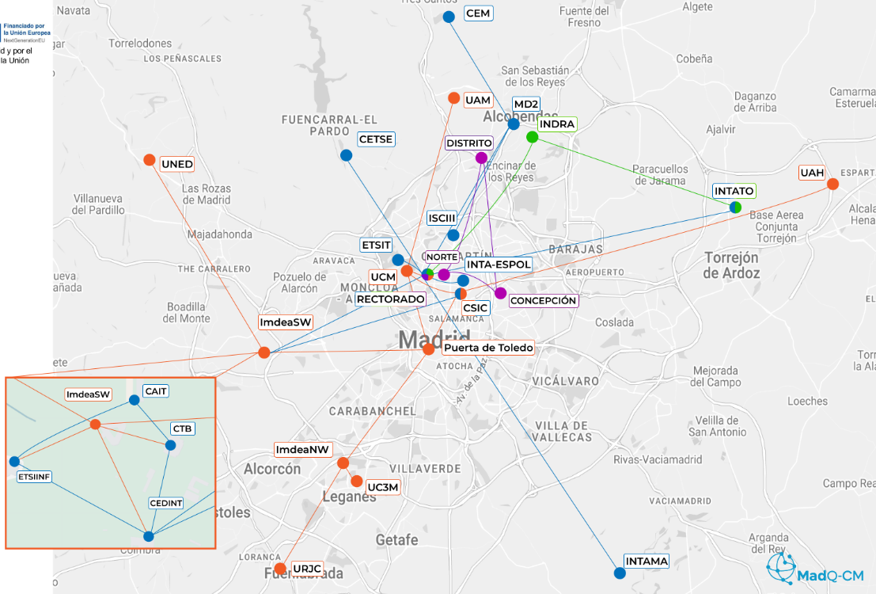
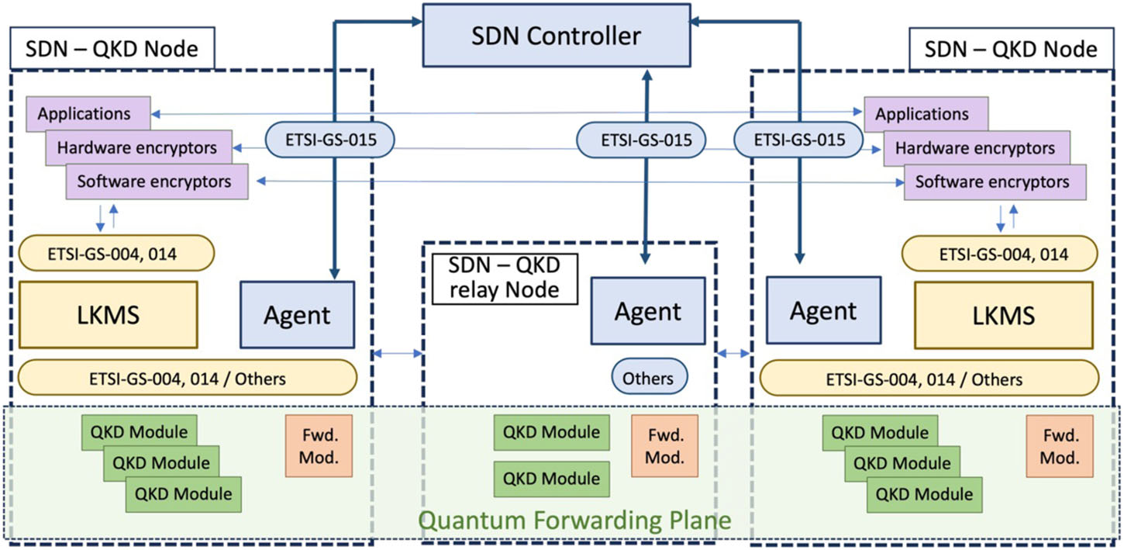



GIICC. UPM
Contacto:
gi.icc@upm.es
vicente.martin@upm.es

Slide 3
Distribución cuántica de clave
App 3
App 1
App 2

Slide 4
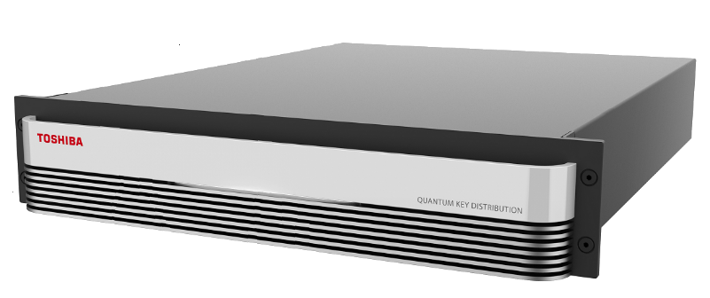
Distribución cuántica de clave
App 3
App 1
App 2

Slide 5
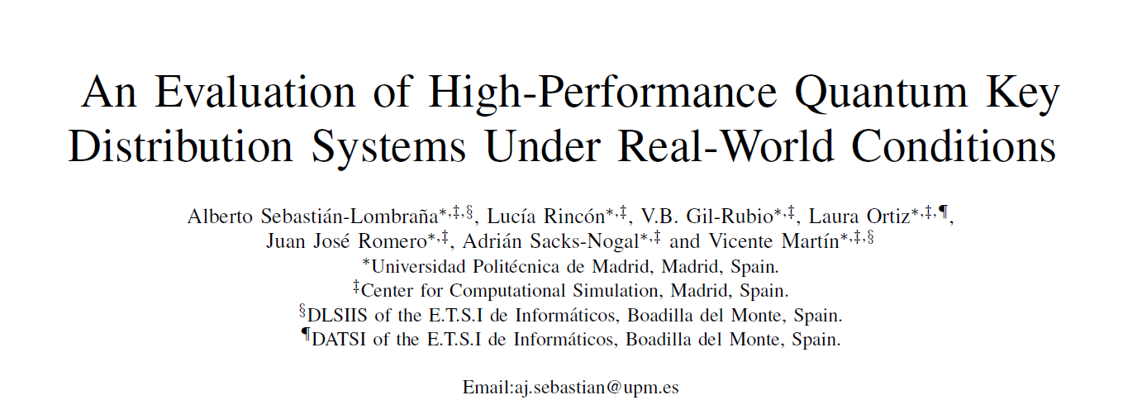
Distribución cuántica de clave
App 3
App 1
App 2

Slide 6

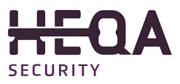








Distribución cuántica de clave
Sistemas QKD de variable discrete —«los normales»—.
(~150,000 €/u)
Sistemas QKD de variable continua —«los de teleco»—.
(~150,000 €/u)
Sistemas MDI-QKD
—«los MDI»—.
(>> 350,000 €/u)
Sistemas QKD de entrelazamiento cuántico
—«los del futuro»—.
(>> 350,000 €/u)

Slide 7
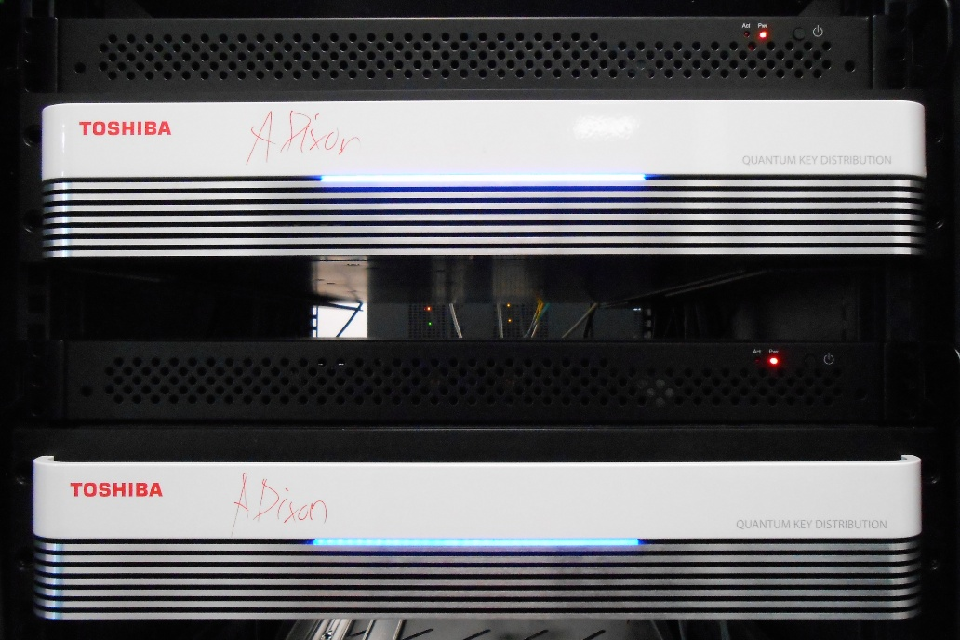

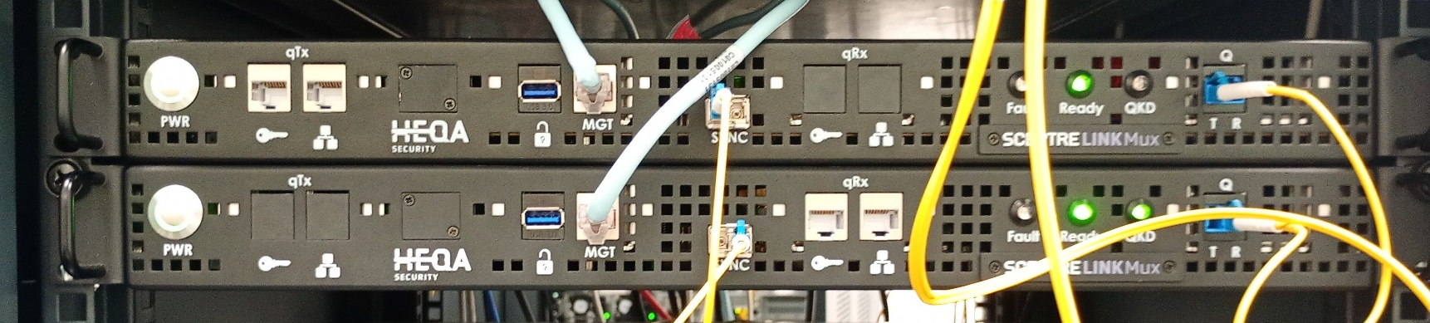
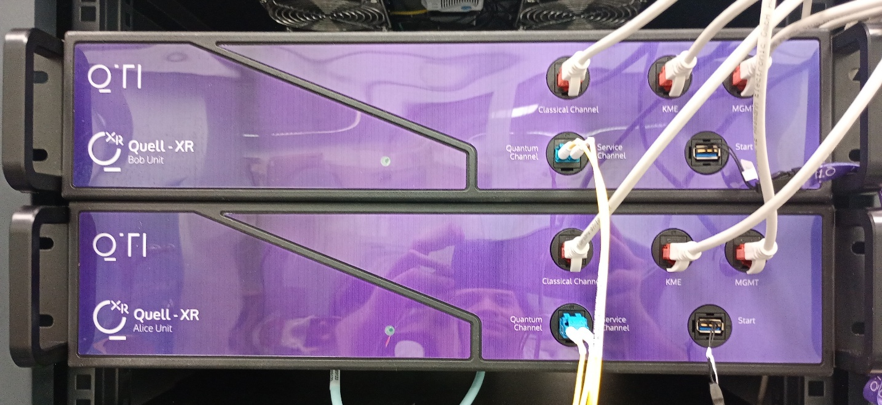
Distribución cuántica de clave

Slide 8
. Un caso de uso completo
Proyecto «Hub Nacional de Excelencia en Comunicaciones Cuánticas», financiado por el Ministerio para la Transformación Digital
y de la Función Pública en el marco del Plan de Recuperación, Transformación y Resiliencia y el Mecanismo de Recuperación y
Resiliencia. Financiado por la Unión Europea - NextGenerationEU.

Slide 9
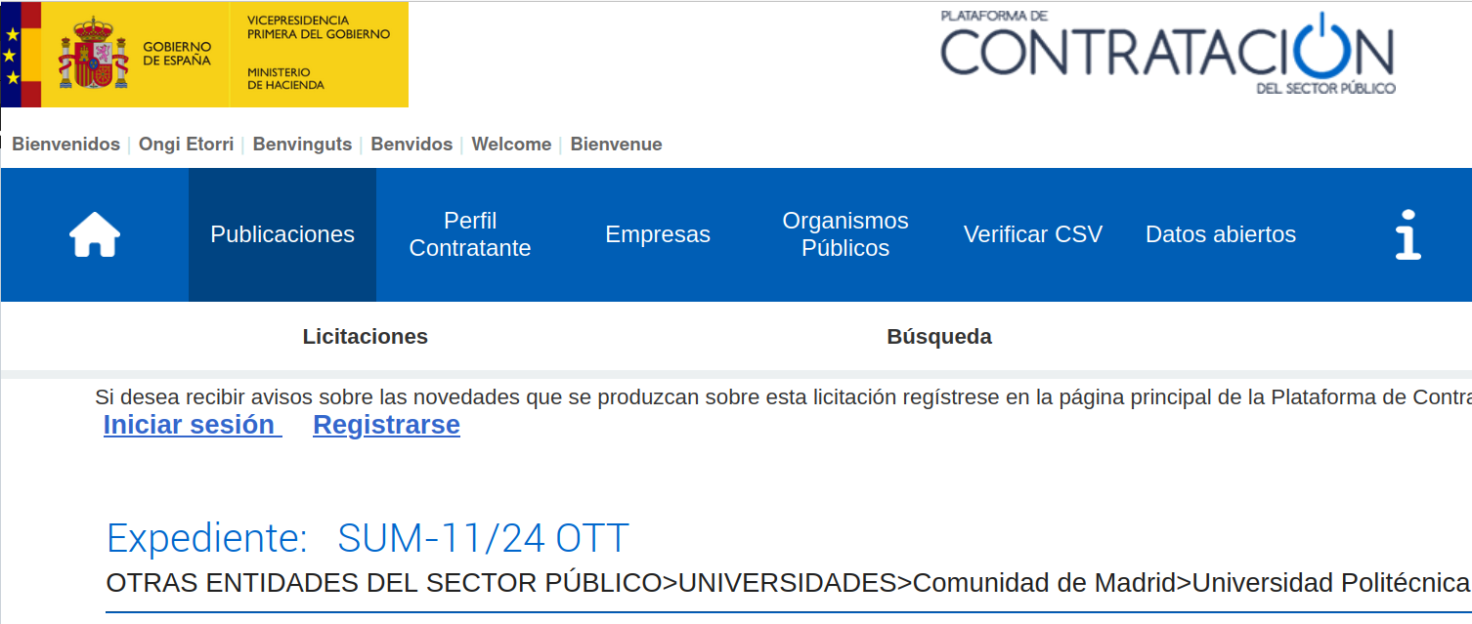
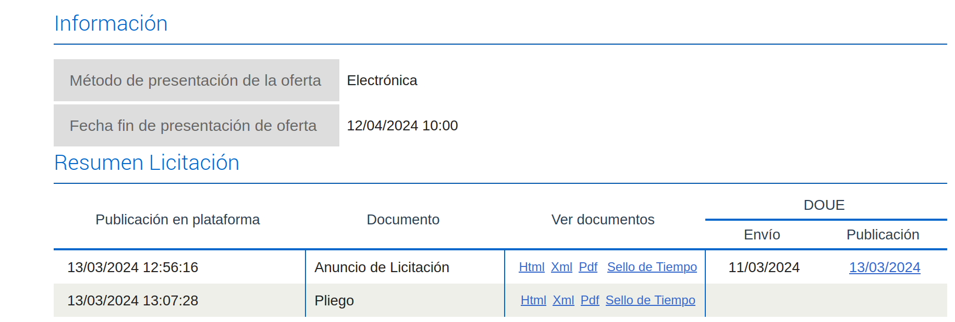
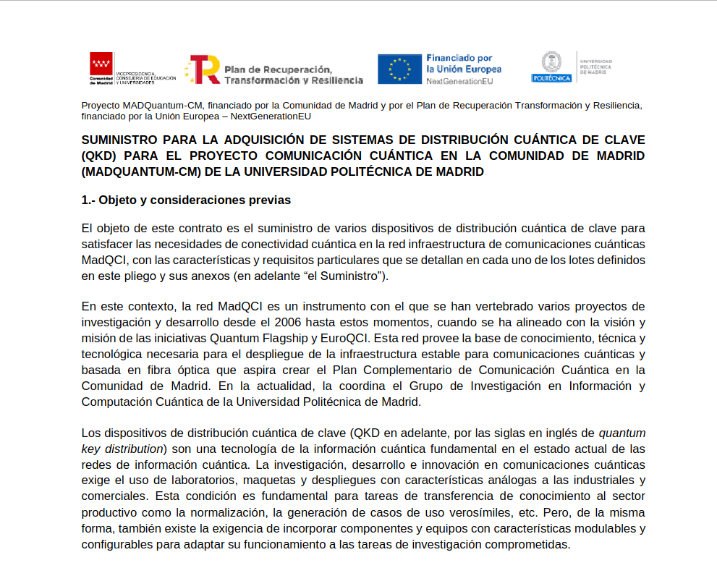
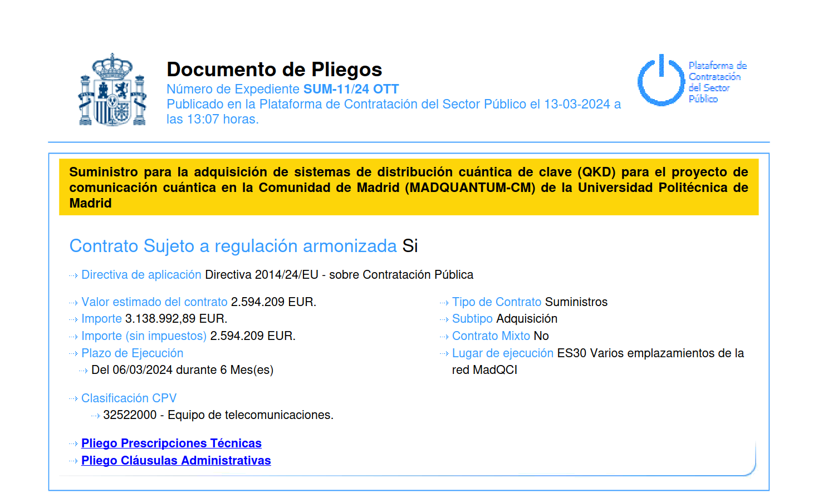
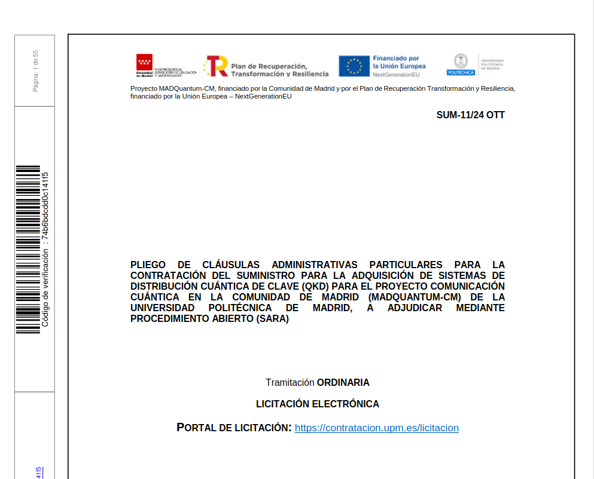
Caso de uso. Licitación

Slide 10

Caso de uso. Licitación
IRIS-CUANTICAS

Slide 11
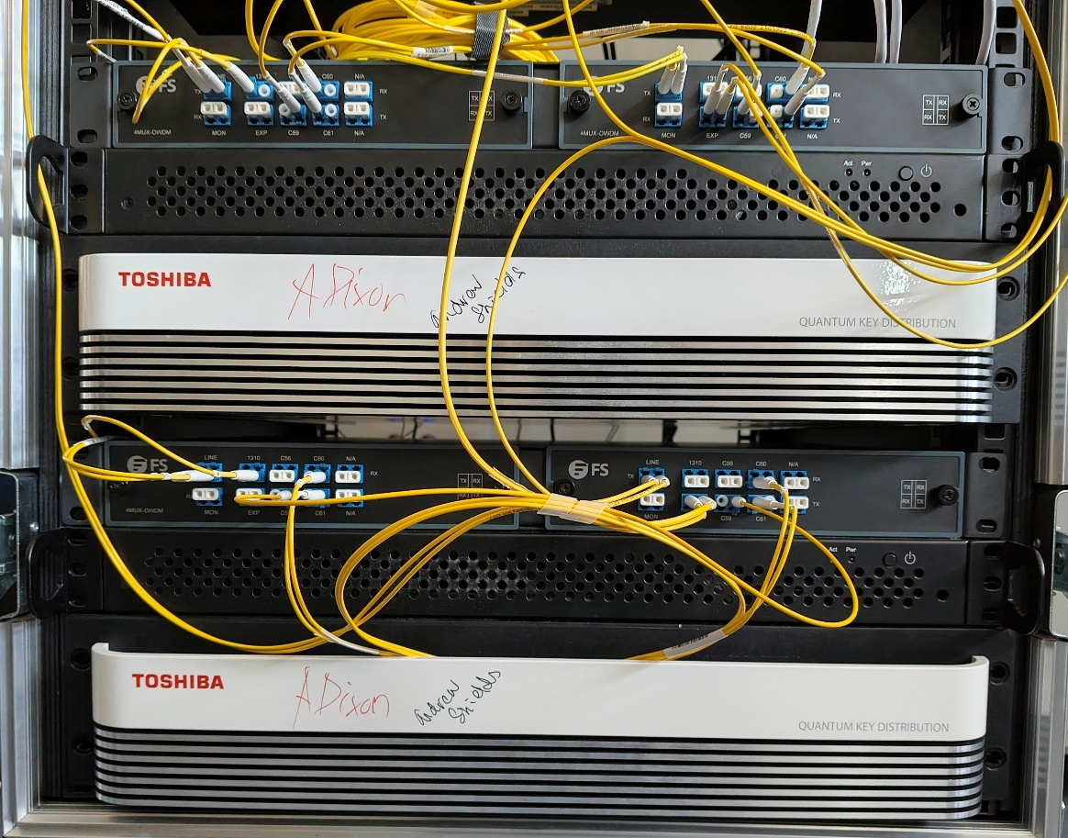
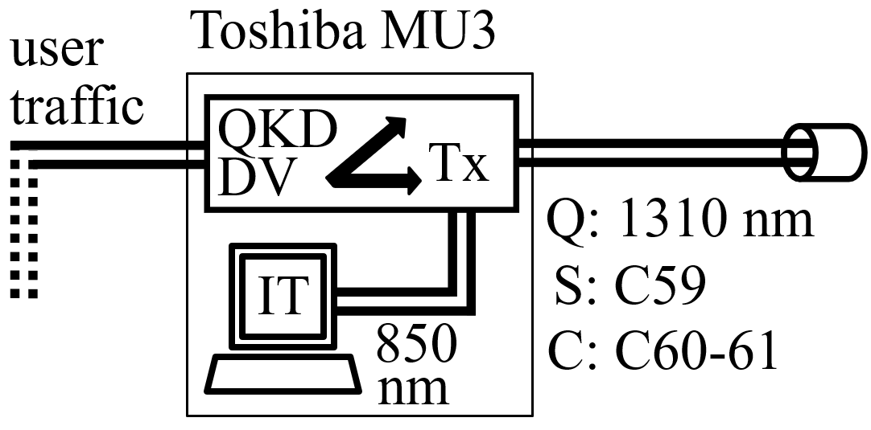
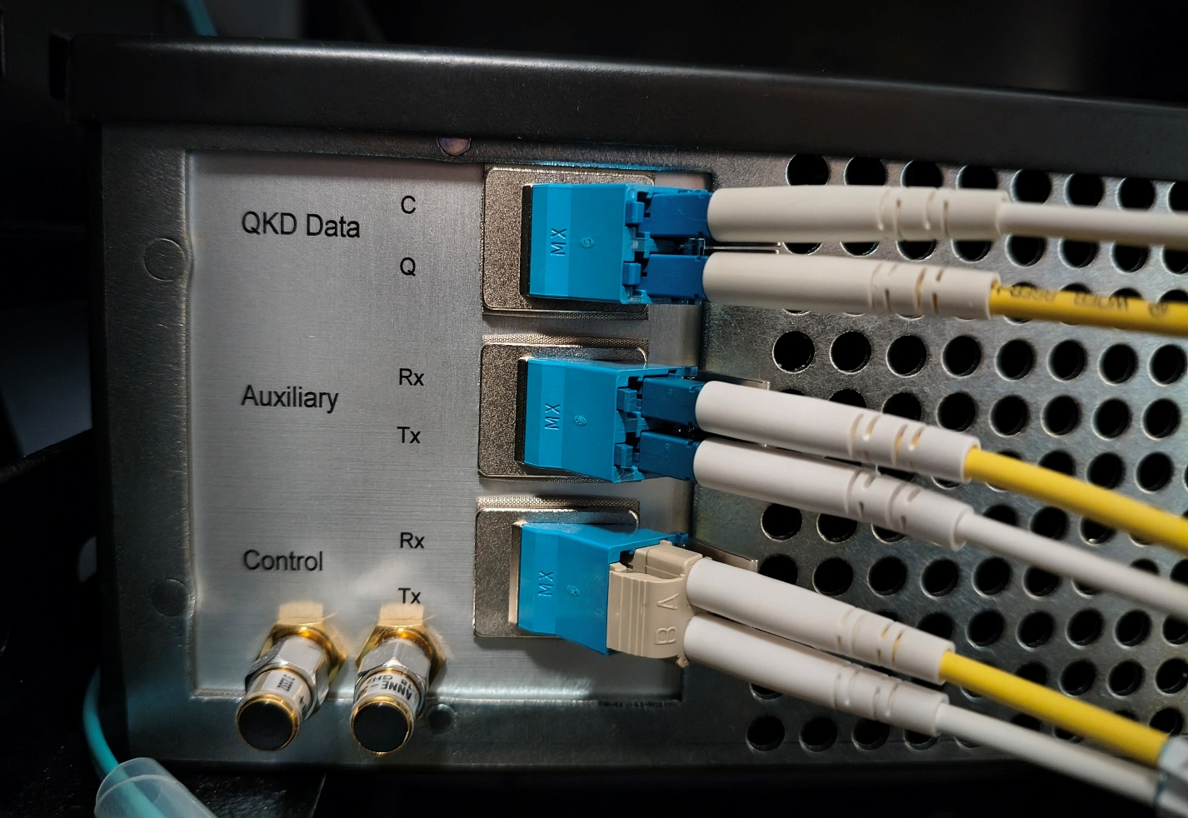
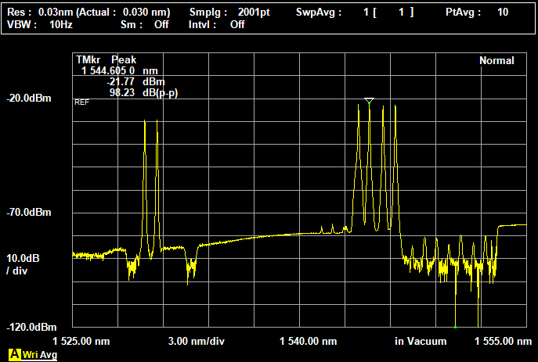
Caso de uso. Integración

Slide 12
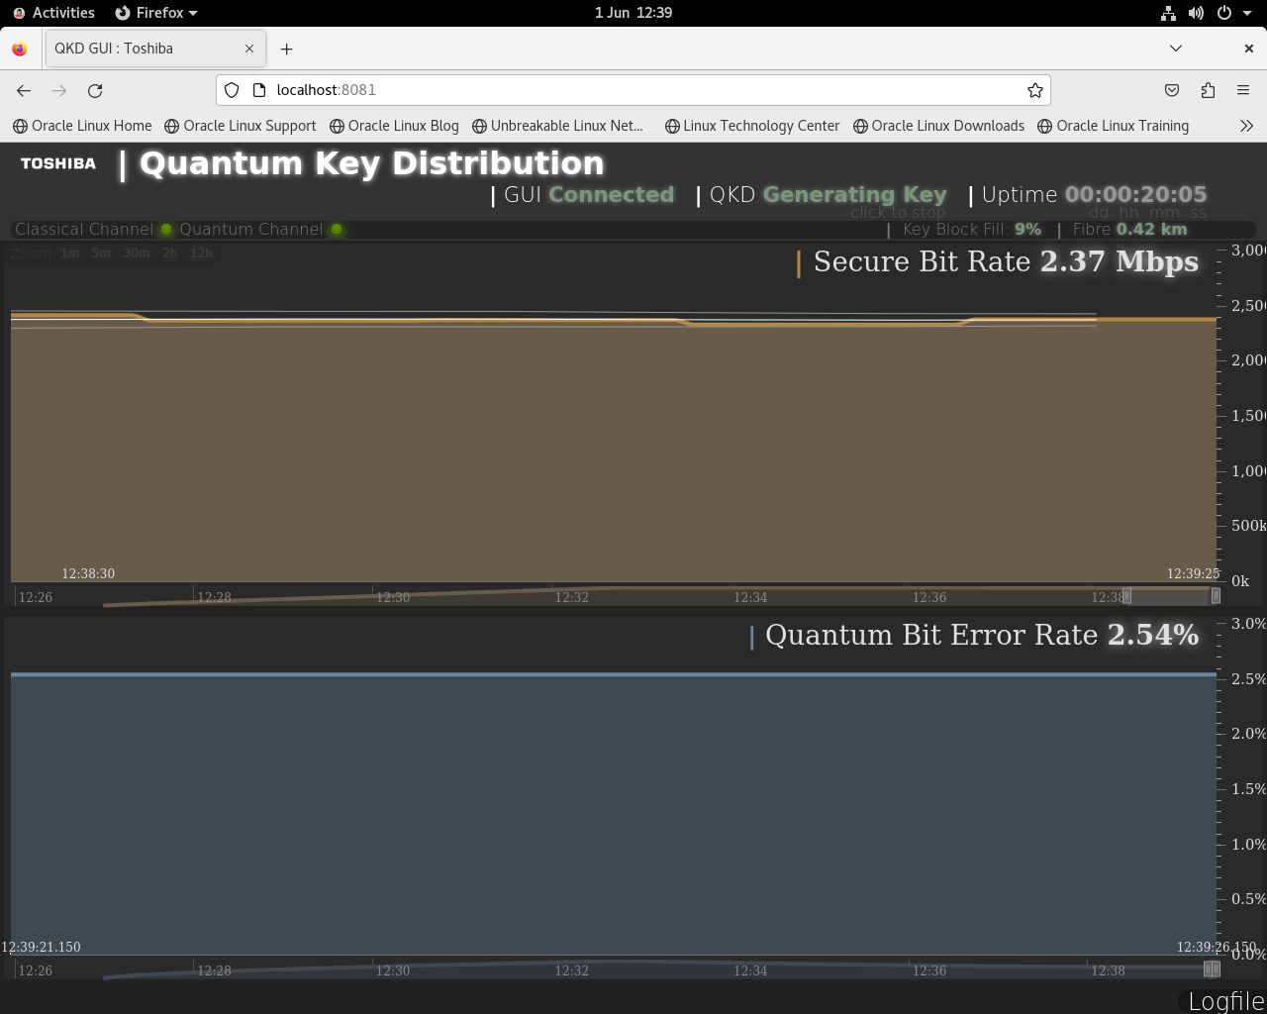
Caso de uso. Gestión

Slide 13
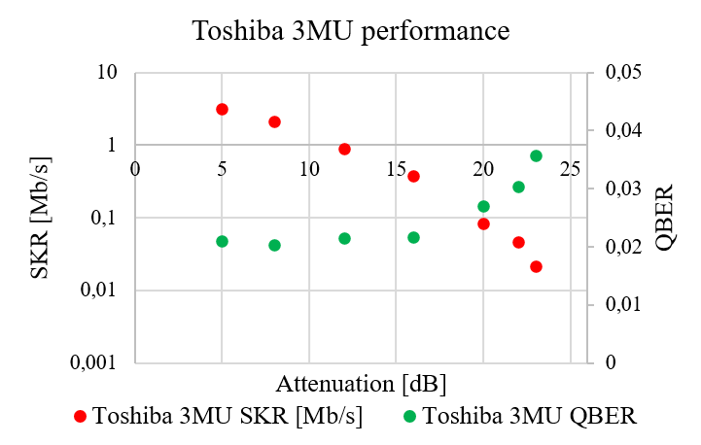
Caso de uso. Gestión

Slide 14
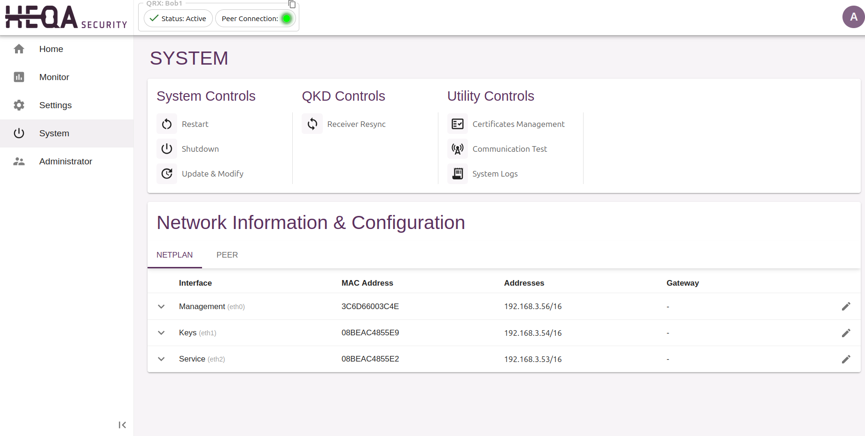
Caso de uso. Gestión

Slide 15
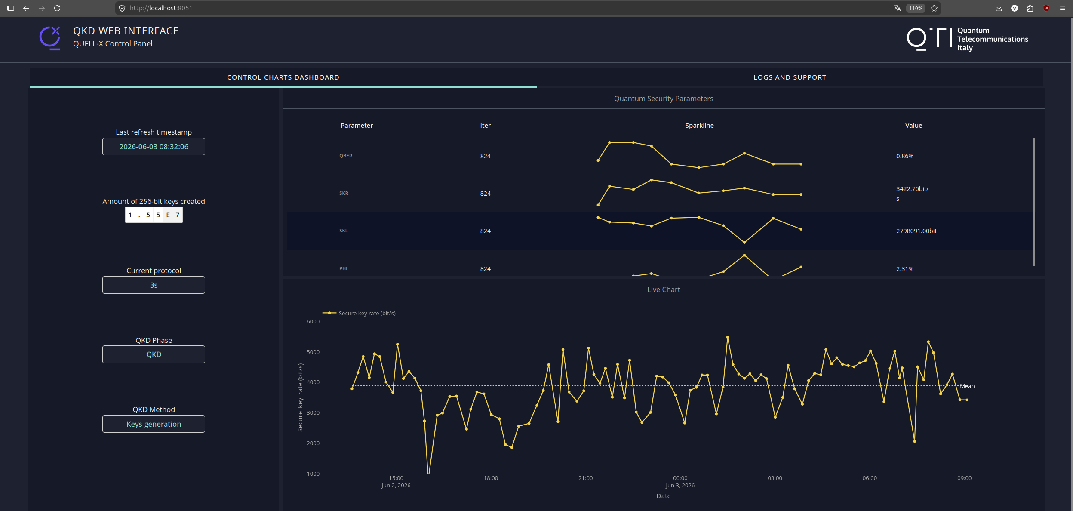
Caso de uso. Gestión

Slide 16
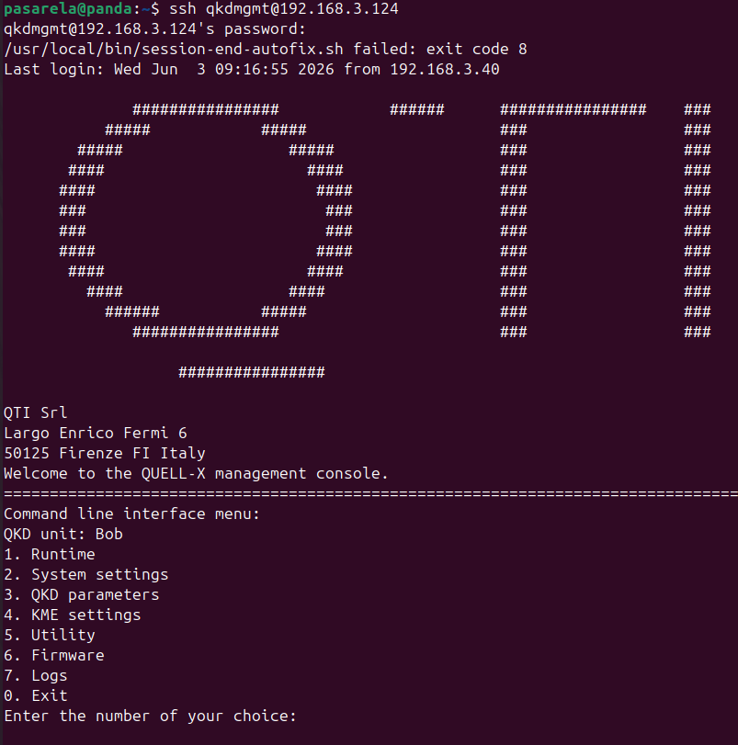
Caso de uso. Gestión

Slide 17
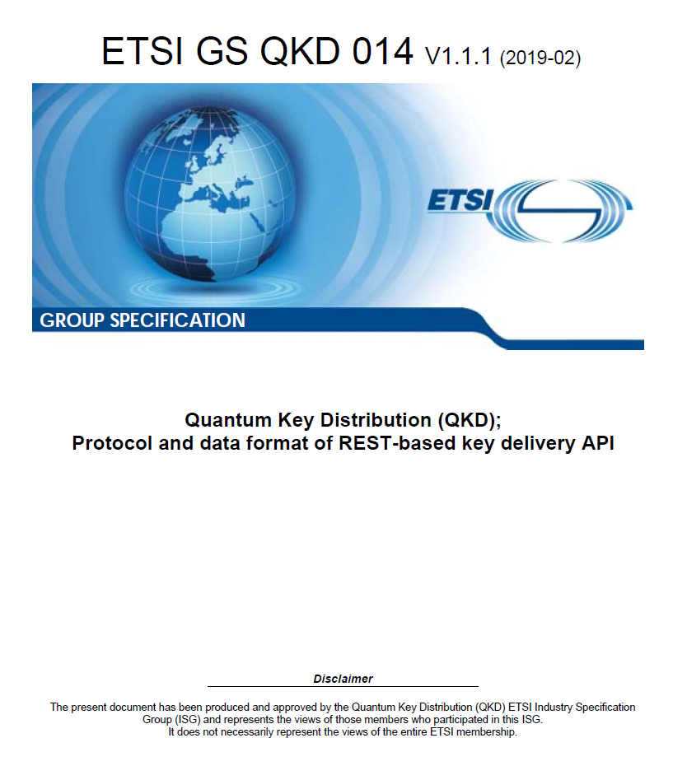
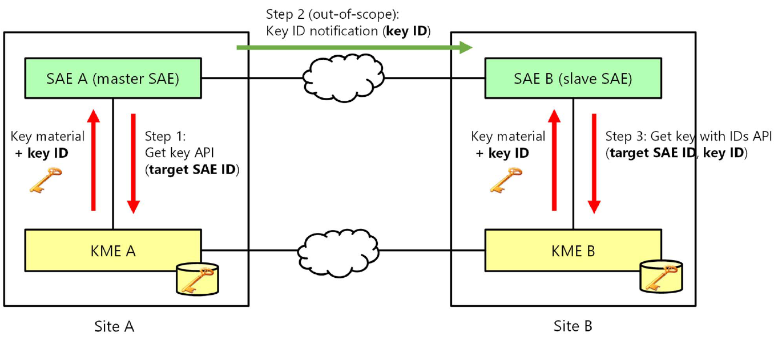
Caso de uso. Uso

Slide 18
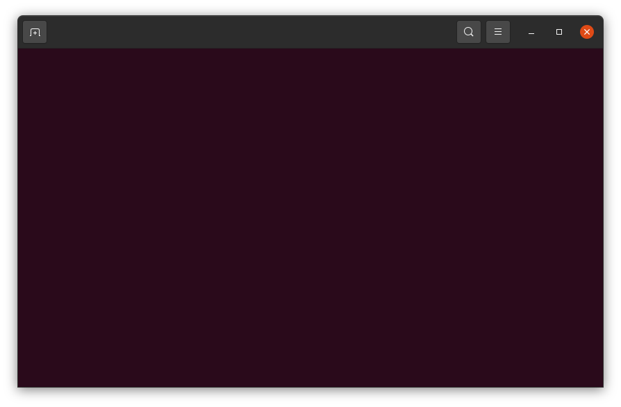
Caso de uso. Uso
admin@app_alice$ curl http://alice_qkd/api/v1/bobsae/keys/enc_keys -H “x-forwarded-for: alicesae”
{“keys”: [{“key_ID”: “<TOKEN>” “key”: <SECRETO> }]}
admin@app_bob$ curl http://bob_qkd/api/v1/alicesae/keys/dec_keys?key_ID=<TOKEN>
-H “x-forwarded-for: bobsae”
{“keys”: [{“key_ID”: “<TOKEN>” “key”: <SECRETO> }]}
admin@app_bob$ openssl enc –aes256 –k <SECRETO> -d -in (···)
clave
pública
en B
clave de
sesión
en A
envió de
clave de
sesión
cifrada
A → B

Slide 19
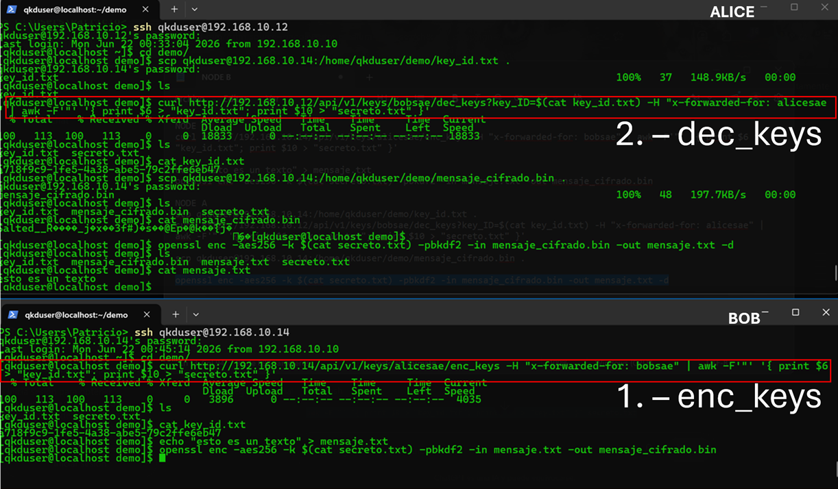
Caso de uso. Uso
DEMO

Slide 20

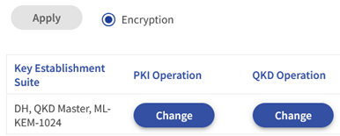
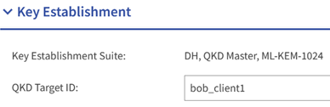
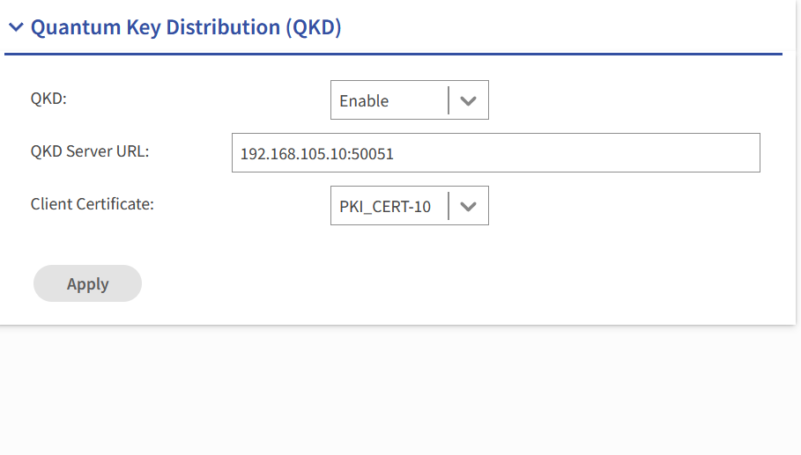
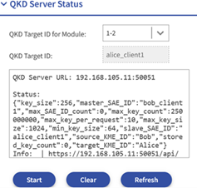
Caso de uso. Uso
ALICE

Slide 21
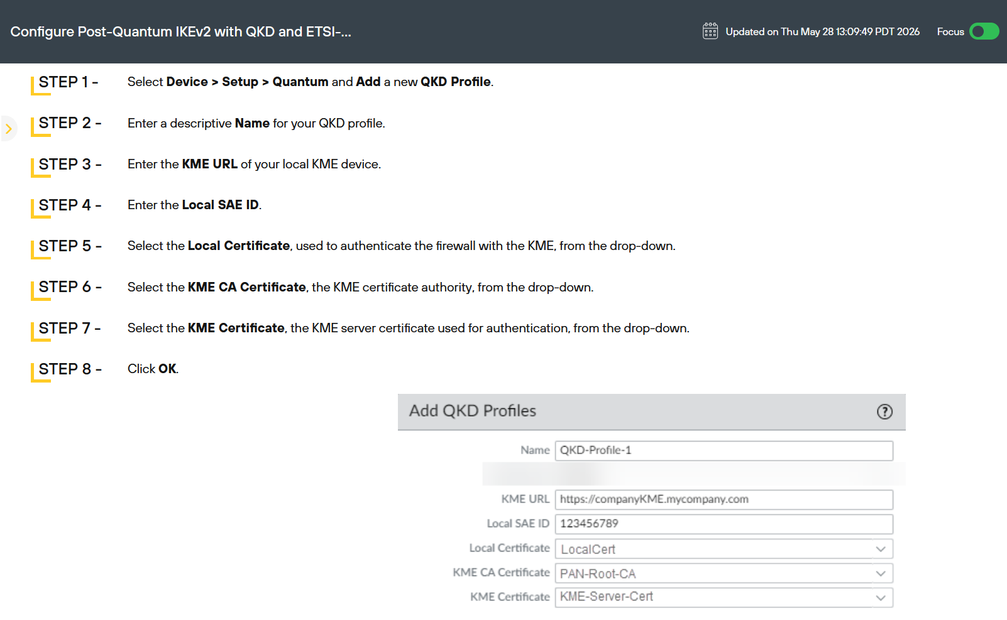
Caso de uso. Uso. Paloalto
Propiedad de Paloalto
https://docs.paloaltonetworks.com/network-security/quantum-security/administration/configure-quantum-resistant-ikev2-vpns/configure-post-quantum-ikev2-with-qkd-and-etsi-014

Slide 22
Sistemas de distribución cuántica de clave reales. Un caso de uso completo
A Coruña, 24 de junio de 2026
Alberto Juan Sebastián Lombraña, Patricio Arévalo Padilla, Vicente Martín
Proyecto «Hub Nacional de Excelencia en Comunicaciones Cuánticas», financiado por el Ministerio para la Transformación Digital
y de la Función Pública en el marco del Plan de Recuperación, Transformación y Resiliencia y el Mecanismo de Recuperación y
Resiliencia. Financiado por la Unión Europea - NextGenerationEU.

